Slide 1
공학설계입문
지정주제 설계제안서
8조
이은범
장경찬
정희암
이민우
서수원

Slide 2
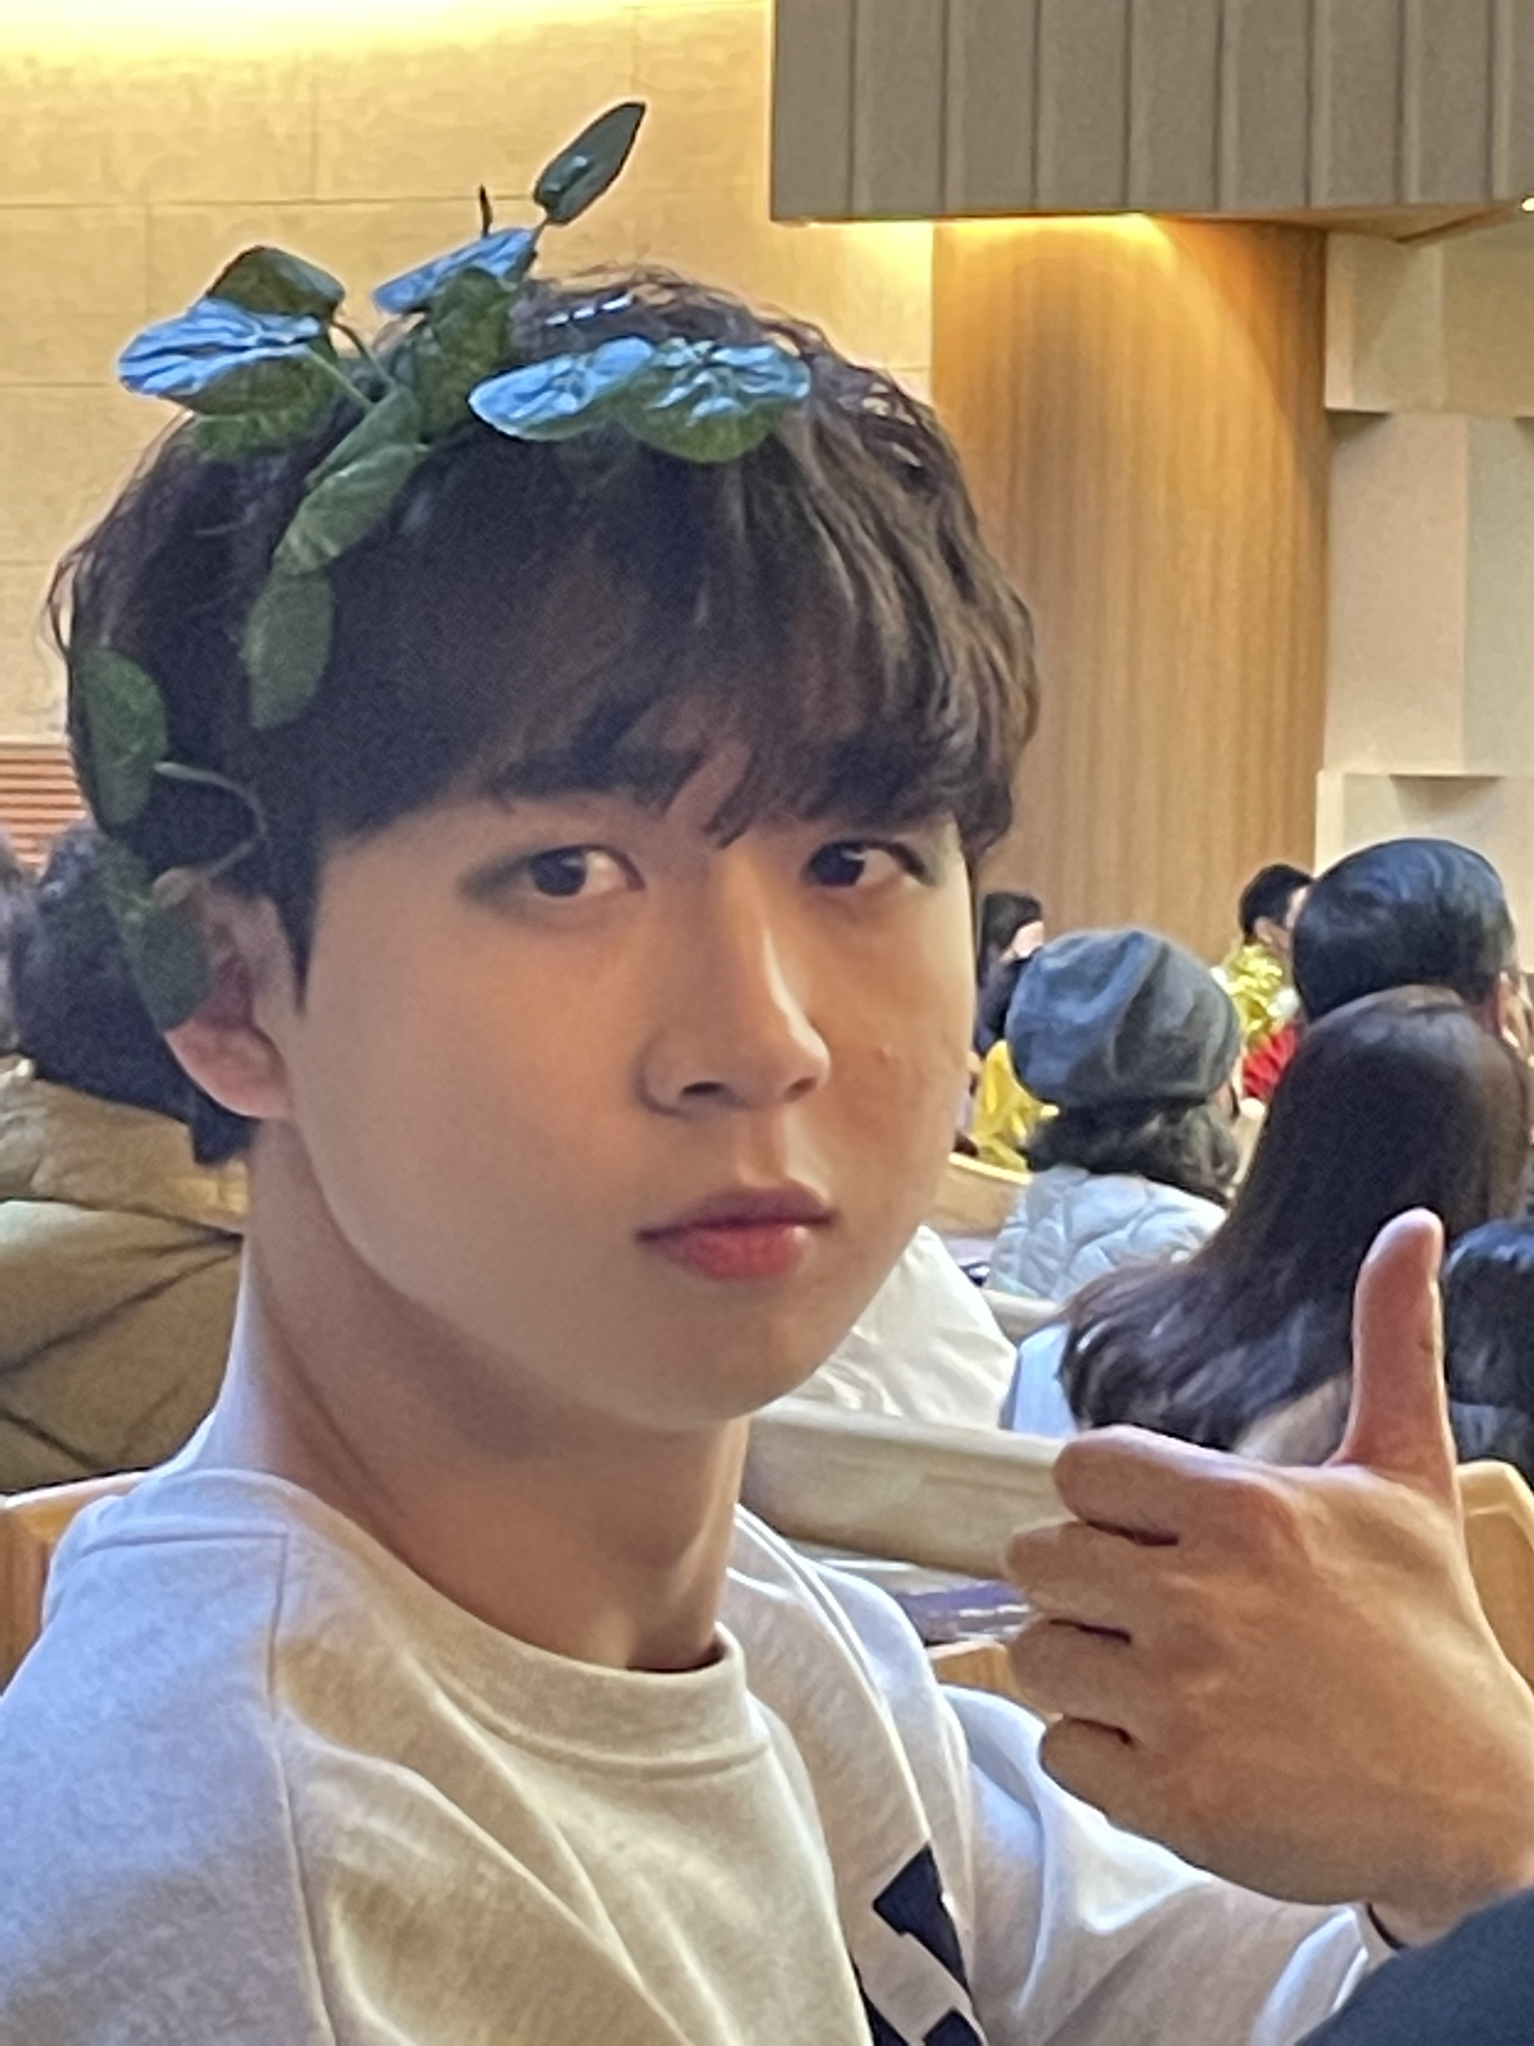




목 차
01
서론
02
03
결론
04
본론
마무리
프로젝트 개요
설계 재료
설계일정
참고자료
프로젝트 주제
설계 구성 요소
역할분담
프로젝트 목적
설계 제한조건
참고자료
설계 내용
1

Slide 3
프로젝트 개요
프로젝트의 과제는 프로젝트 주제를 반영하여 설계 구성요소와 설계 제한 요건을 만족하는 기능을 갖도록 설계하는 것이다.
문제해결 중심의 프로젝트를 수행하도록 하며, 실험 및 실습을 위해 선수 조사를 바탕으로 프로젝트를 실시하도록 한다.
조사, 기획, 제작과정에서 모든 절차를 문서화해야 하며, 이를 구두로 발표하도록 해야 한다.
2

Slide 4
프로젝트 주제
주어진 재료를 가지고 탱탱볼을 제작하고 낙하하는 실험을 한다.
탱탱볼 제작 원료의 양을 다르게 하여 저점이 최대가 되는 탱탱볼을 만든다.
이 탱탱볼을 저점이 최소가 되게 낙하하도록 한다.
이를 실현할 수 있는 아이디어를 모색하고 구현할 수 있도록 설계를 한다.
설계 방법을 과학적 이론에 근거로 두어 실험 결과를 예측한다.
그 다음 설계 방법에 대한 구체적인 설계도를 그려보고 주어진 재료를 이용하여 기구를 만든다.
실험을 통해 가설과 비교하여 결과를 확인하고 검토하도록 한다.
3

Slide 5
프로젝트 목적
탱탱볼 제작 재료의 특성을 알고 물질의 화학반응에 따른 탱탱볼 제작 원리를 안다.
탱탱볼의 저점이 최대가 되는 탱탱볼을 만들기 위해 제작 원리를 이해하고,
이를 이용하여 문제를 해결하여 과학적 이해력과 응용력을 기른다.
이 탱탱볼을 이용하여 저점을 최소로 만들 수 있는 다양한 방법을 떠올리며
창의력과 문제 해결 능력을 기른다.
또한, 과학적 이론을 바탕으로 설계 방법을 세우고 실험을 통해 확인하며
공학에 대한 이해도를 높인다.
4

Slide 6
설계 재료
 | 저점 최대 재료 | 설명
1 | 붕사 | 붕사는 붕소 화합물이다. 백색 가루 형태이고 물에 잘 녹는 성질이 있다. 붕사는 세제, 화장품, 비누, 살충제 등 세척과 관련 있는 제품에서 쓰이고 유리, 도자기 및 유약, 난연재료에도 쓰인다. 실험에서는 PVA 분자 사이를 연결하는 역할을 한다.
2 | PVA (폴리비닐알코올) | 폴리비닐알코올은 비닐알코올이 반복되는 구조를 갖는 고분자이다. 물에 잘 녹고 유기용매에 잘 녹지 않는 성질이 있다. 주로 코팅제, 접착제, PVA 섬유 등에 사용된다. 실험에서 탱탱볼의 주원료가 된다.
3 | 물 | 물은 붕사를 녹이는 용도로 사용된다. 또한 붕사를 녹인 물에서 PVA를 섞어 탱탱볼을 만든다.
4 | 비커 | 물과 붕사를 녹인 물을 담거나 옮기는 용도이다. 비커의 눈금을 통해 물의 양을 알 수 있다.
5 | 온도계 | 물의 온도를 측정할 때 사용한다.
6 | 전자저울 | 붕사와 PVA의 양을 측정할 때 사용한다.
7 | 시약 스푼 | 붕사와 PVA를 담을 때 사용한다.
8 | 교반 막대 | 붕사를 물에 녹일 때 저어 주는 용도이다. 또 붕사를 녹인 물에 PVA를 섞어 줄 때 사용한다.
9 | 실험용 장갑 | 화학약품을 다루는 실험에서 손을 안전하게 보호하는 역할을 한다.
5

Slide 7
저점이 최소가 되기 위한 설계에 필요한 추가재료
 | 저점 최대 재료 | 설명
1 | 빨대 | 낙하산이나 프로펠러의 뼈대를 만드는 부분에 사용된다.
2 | A4용지 | 공기 저항력을 늘리는 면적을 제작하기 위해 사용되고 낙하산 프로펠러 종이비행기의 본체를 구성하거나 뼈대를 이어주는 역할을 한다.
3 | 접착테이프 | 종이와 종이 또는 종이와 빨대 또는 탱탱볼과 기구를 연결하기 위한 용도이다.
4 | 가위 | 종이, 빨대, 테이프, 스타킹을 필요한 양만큼 절단하기 위한 용도이다.
6

Slide 8
설계 구성요소
설계 구성요소 | 해석 | 적용
설계 목표 | 설계 구성요소와 설계 제한조건을 고려한 설계여야 한다. | 개발 범위, 합성, 시험, 제작을 적용해야 하며, 경제성, 제품화, 환경, 안정성을 만족시키도록 제작해야 한다.
개발 범위 | 주어진 주제에 적합한 기능/디자인이 설정되어 기능하도록 설계해야 한다. | 주어진 재료만을 사용하여 크기/디자인 규격을 지켜야 하며, 최대한 튀어 오르도록, 최대한 튀어 오르지 않도록 제작해야 한다.
합성/분석 | 필요한 이론을 조사 분석하고 이를 합성하여 최적 설계를 하도록 한다. | 붕사와 PVA특성을 조사하여 비율에 따른 결과를 예측 및 응용하여 제작에 참고한다.
시험/평가 | 결과물의 설계 목표, 구현 정도를 평가한다. | 최대/최소 저점 모두 동일한 결과물을 활용하여 동일한 위치에서 동일한 낙하 방법으로 평가를 진행한다.
제작/구현 | 설계 개발 범위 내에서 최적의 제작을 해야 한다. | 최대한 튀어 오르게 하기 위해 재료의 비율을 고려해야 하며, 최대한 튀어 오르지 않게 하기 위해 탄성력을 줄여줄 기구를 제작해야 한다.
7

Slide 9
설계 제한 조건
설계 제한 조건 | 해석 | 적용
경제성 | 비용을 최소화하기 위해 제공된 재료만을 사용해야 한다. 시간을 최소화해야 한다. | A4용지와 빨대, 테이프를 활용하여 저점을 최소로 하는 탱탱볼을 제작한다. 2주 이내에 설계해야 한다.
제품화 | 완벽한 제품 형태로 제작해야 한다. | 탱탱볼의 직경은 5cm ~ 5.5cm 여야하며 구의 형태를 띠고 있어야 한다.
환경 | 주어진 실험환경을 고려한 설계여야 한다. | 건물 내 강의실에서 제작해야 하며, 건물의 3층에서 탱탱볼을 낙하해야 한다.
안정성 | 제품이 오동작하거나 망가지는 위험 요소를 고려해야 한다. | 여러 번의 테스트에도 부서지지 않고 원형을 유지해야 한다.
8

Slide 10
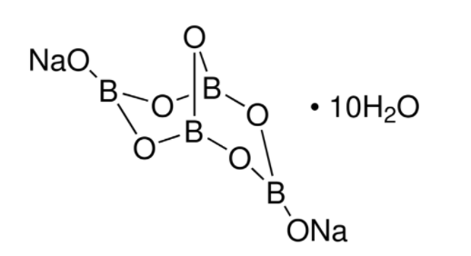
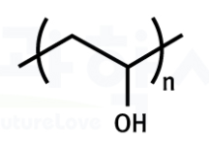
저점을 최대로 하는 설계
PVA
붕사
PVA와 붕사의 화학식과 성질
PVA는 비닐알코올이 반복되는 구조를 갖는 고분자화합물로
폴리아세트산비닐을 가수분해하여 얻어지는 무색 가루이다.
화학식은(CH2CHOH)n 이다. PVA 구조에는 수산화기(-OH)가
있어 물에 잘 녹고 유기용매에 잘 녹지 않는 성질이 있다.
비닐론의 원료이고, 도료, 접착제, 유화액 등에 사용된다.
붕사는
테트라붕산나트륨이라는
붕산의 원료 광물로써
굳어진 붕사는 하얀색이고
물에 녹으면 Ph9 정도의 염기성 용액이 된다.
화학식은 Na₂[B₄O₅(OH)₄]·8H₂O이다.
9

Slide 11


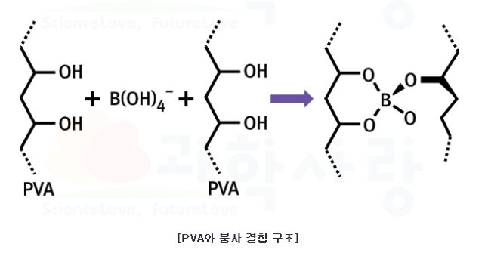
PVA와 붕사의 화학 반응
붕사가 PVA와 결합하면 붕사가 PVA 분자 사이로 끼어들면서 굳어진다. 즉, 분자 사이를 거대한 사슬로 연결시키는 가교 결합이 일어난다.
물속에서 붕산과 수산이온 생성
물과 더 반응하여 붕사 음이온 생성
붕사와 PVA 가루를 섞으면 붕사가 PVA분자 사이에 스며들어 분자사슬 고리를 만들게 되며 고분자 화합물인 PVA가 탄성이 커진다.
이 물질을 플러버라고 한다. 플러버라는 이름은 고무의 성질을 가지고 있으면서 자유롭게 모양을 바꿀 수 있는 성질을 가졌기 때문에 플라스틱과 rubber(고무)를 합쳐 플러버라고 불린다. 계속 손으로 반죽을 하는 동안 수분이 빠지면서 분자들 사이에서는 결합이 일어난다. 플러버를 낮은 온도에서 잡아당기면 결합들이 잘 끊어지지 않아서 힘을 가장 많이 받는 부위가 갑자기 끊어지고, 반죽을 충분히 하지 않으면 결합이 일어나지 않아 부서질 수 있다.
10

Slide 12
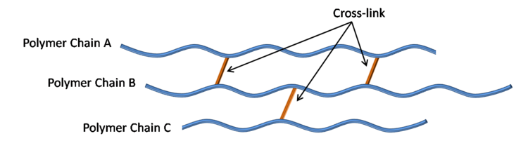
가교 결합
붕사가 PVA와 결합하는 것은 가교결합이다.
가교 결합은 사슬모양의 고분자 사이를 화학결합을 통해 연결시키는 화학반응이다.
분자끼리 다리를 놓는 것처럼 결합하기 때문에 가교결합이라고 불린다.
가교 결합의 수가 많아질수록 사슬 모양 고분자에 특유한 가용성과 열가소성은 줄어들지만 반면에 강도는 커진다.
또한 가교결합이 알맞게 이루어지면 고분자 화합물의 탄성이 커진다.
11

Slide 13
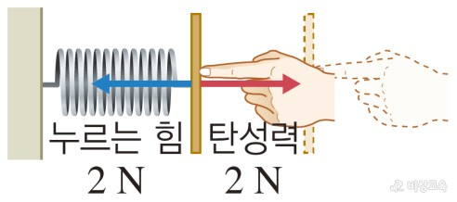
탄성
탄성력
고무줄이나 용수철에서 힘을 작용하면 늘어나거나 줄어든다. 작용한 힘을 없애면 물체는 원래 모습으로 되돌아가는데, 이러한 성질을 탄성이라고 한다. 고무줄, 용수철, 고무풍선, 피부 등 탄성을 가진 물체(탄성체)가 원래 상태로 되돌아가는 힘을 탄성력이라고 한다.
탱탱볼은 탄성력을 가진 물체가 외부로 충격을 받아도 흡수할 수 있도록 하는 성질을 가지고 있다. 고무줄에 빗대어 설명하자면 고무줄 또한 일정한 약간의 길이까지는 힘으로도 늘어나지만 늘리던 손을 놓으면 탄성으로 줄어들고 쉽게 복원이 일어난다. 탱탱볼은 이러한 탄성의 성질을 가지고 있기에 튀어 오를 수 있다.
12

Slide 14

작용과 반작용의 법칙
작용과 반작용의 법칙 (뉴턴운동 제 3 법칙)
어떤 물체에 힘이 작용할 때에는 항상 두 물체가 관련되어 한 쌍의 힘으로 나타나는데, 그 중 한 힘을 작용이라고 한다면 다른 힘은 반작용이 된다.
작용 반작용의 법칙의 예를 들면 손바닥 밀기 놀이를 할 때, 한 명의 친구가 다른 친구의 손을 밀면 뒤쪽으로 밀리는 것뿐만 아니라 밀었던 친구 역시 뒤쪽으로 밀리는 것을 경험할 수 있다.
탱탱볼은 중력에 의해 바닥에 부딪힌다. 탱탱볼이 바닥에 부딪히는 힘을 작용이라고 하고 이 힘에 대한 반작용으로 탱탱볼이 위로 튀어 오르게 된다.
13

Slide 15
탱탱볼의 특성
PVA와 붕사가 결합하면 긴 사슬구조가 만들어지는데 이것이 고무의 특징을 갖게 만든다.
합성 고무는 말랑함이 있고 탄성이 크다. 따라서 탱탱볼이 통통 튀게 되는 것이다. 고무는 원래 길이의 8배까지 늘어나는데, 고무를 이루는 분자는 길고 가늘어서 늘였을 때 잘 정렬이 되기 때문이다. 그러나 늘리는 힘이 없어지면 정렬된 상태를 벗어나 규칙성을 잃고 원래의 모양으로 되돌아가려는 성질이 있다.
또 하나의 성질은 바로 탱탱볼이 가지고 있는 마찰력때문이다.
탱탱볼은 탄성이 매우 좋을 뿐만 아니라 마찰력도 다른 공에 비해 매우 높다. 이 때문에 공을 튀길 때 바닥에 작은 돌맹이나 턱이 있어도 미끄러지지 않고 바닥과 접촉하는 순간 볼이 일그러지면서 강한 탄성을 낸다.
즉 일반 공을 바닥으로 튀길 때는 중력의 수직 방향으로 마찰력이 발생하며 이 때 발생하는 마찰력은 공이 나가고자 하는 방향의 힘보다 강하지않다. 이 때문에 공을 바닥에 그냥 튀기거나 한쪽으로 회전을 줘 튀긴다고 하더라도 좌우로 튀지 않고 공의 회전 방향으로 안정적으로 튀기며 가게 된다. 하지만 탱탱볼은 마찰력이 매우 강하기 때문에 공이 바닥에 부딪히는 순간 진행 방향으로 가는 힘을 상쇄시키며 진행 방향에 반대되는 회전력이 발생하게 된다. 이 때문에 탱탱볼을 바닥에 튀기거나 회전을 줘 던지면 탱탱볼은 회전 방향으로 튀기는 것이 아니라 앞으로 갔다 뒤로 가거나 좌우로 흔들리며 튀기게 되는 것이다.
14

Slide 16
설계 방법
1회차 실험으로 가늠할 수 있는 표준 탱탱볼 재료 양을 기준으로 설정하여, 각 구성 재료마다 양을 변경해본다.
이때 표준 탱탱볼 재료 양은 부서지지 않음을 우선적으로 보아 기준으로 삼는다.
(표준 탱탱볼 재료 양 - 물 200ml, 붕사 10g, PVA 40g, 물 온도 70℃ 설정)
1. 붕사의 양을 다르게 제작 (물 200ml, PVA 40g, 물 온도 70℃ 설정)
붕사(g) | 1g | 5g | 10g | 15g | 20g
예상 결과 | 붕사의 양이 많을수록 탱탱볼의 경도가 커지고 고체화가 빨리되며 양이 적을수록 말랑해지며 퍼질 것으로 예상된다.
2. PVA의 양을 다르게 제작 (물 200ml, 붕사 10g, 물 온도 70℃ 설정)
PVA(g) | 40g | 50g | 60g
예상 결과 | PVA는 단위(그램)당 부피 차이가 붕사보다 크기 때문에(=입자가 크기 때문) 10g씩 증가할수록 탱탱볼의 크기가 커질 것으로 예상된다.
3. 붕사와 PVA의 비율을 다르게 제작 (물 200ml, 붕사 10g, PVA 비율 변동, 물 온도 70℃ 설정)
비율 | 1:1 | 1:1.5 | 1:2 | 1:2.5 | 1:3 | 1:3.5 | 1:4 | 1:4.5 | 1:5
예상 결과 | 비율 차이가 클수록 크기가 커지며 고체화가 빨리 될 것으로 예상된다.
15

Slide 17
설계 방법
4. 물의 양을 다르게 제작 (붕사 10g, PVA 40g, 물 온도 70℃ 설정)
물(ml) | 100ml | 200ml | 300ml | 400ml | 500ml
예상 결과 | 물이 많을수록 붕소의 양이 상대적으로 적기 때문에 반죽이 잘 될 것으로 예상된다.
5. 물 온도를 다르게 제작 (물 200ml, 붕사 10g, PVA 40g)
물 온도(℃) | 30℃ | 50℃ | 70℃ | 90℃
예상 결과 | 온도가 높을수록 분자 운동이 활발해지므로 결합이 잘 이루어질 것으로 예상된다.
6. 반죽하는 방법
1 | 붕사를 녹인 물에 PVA를 넣고 교반 막대로 구멍을 뚫어가며 물이 잘 스며들 수 있도록 한다.
2 | 고체 덩어리가 생기면 장갑을 끼고 손으로 반죽한다.
3 | 판 위나 책상 위에서 굴려준다.
7. 굳히는 방법
1 | 딱딱한 탱탱볼은 그대로 두어 굳힌다.
2 | 말랑말랑한 탱탱볼은 스타킹에 넣고 굳힌다.
굳히는 시간을 길게 할수록 탱탱볼에 탄력이 생길 것으로 예상된다. 그러나 너무 건조되거나 속에 비해 겉만 빨리 건조된다면 충격을 가했을 때 쉽게 깨질 것으로 예상된다.
16

Slide 18
저점을 최소로 하는 설계
1. 자유 낙하 운동과 현실
자유낙하 운동은 물체가 외부의 힘은 받지 않고 중력에 의해서만 낙하하는 운동을 말한다.
자유 낙하 운동을 하는 물체의 속력은 매초 9.8m/s씩 일정하게 증가한다. 그러나 현실에서는 공기 저항이 있기 때문에 모든 물체는 낙하 시 속도가 점점 증가하다가 어느 정도 속도에 다다르면 더 이상 증가하지 못하고 일정한 속도를 유지하게 된다. 탱탱볼도 이러한 환경에서 낙하하게 된다.
2. 종단속도
물체가 외부의 다른 힘때문에 일정한 속도로 이동하는 것을 종단속도라고 한다. 종단 속도는 지구가 물체를 잡아당기는 힘인 중력과 공기 저항력이 같을 때의 속도이다. 탱탱볼의 낙하 시간을 줄이기 위해서는 종단 속도를 느리게 해야 한다. 따라서 탱탱볼에 공기 저항력을 크게 받는 기구를 만들어 붙여야 한다.
3. 공기 저항력
공기 속을 운동하는 물체가 공기로부터 받는 저항을 공기저항이라고 한다. 그렇다면 공기 저항력을 늘리려면 어떻게 해야 할까?
먼저 공기 저항력을 구하기 위해서는 고려해야 할 변수가 많다. 물체가 지나가는 공기의 밀도와 공기와의 접촉 단면적, 물체의 재질 등이 있다. 간단하게 정리하면 접촉 면적이 크고 유체의 밀도가 클수록 큰 저항을 받는다. 제한된 조건 내에서 공기 저항력을 크게 받도록 하기 위해서는 공기와의 접촉 면적이 넓은 기구를 설계하여 탱탱볼에 붙여야 할 것이다.
4. 낙하산
낙하산은 공기저항을 이용해 떨어지는 속력을 늦춘다. 낙하산은 떨어지는 물체가 닿는 공기의 면적을 넓혀 공기의 저항을 크게 하여 종단속도를 줄인다.
17

Slide 19



저점을 최소로 하는 설계
물체에 작용한 힘과 시간을 곱한 물리량을 충격량이라 한다.
질량 m인 물체에 힘 F가 시간 △t동안 작용하여 속도가 V。에서 V로 변했다면, 가속도 a는 이다.
그러므로 뉴턴의 운동 제 2법칙에 의해서 물체에 작용하는 힘은 이다.
즉, 충격량은 운동량의 변화량을 나타낸다.
위의 이론에 의하면, 낙하 장치(탱탱볼)가 받는 충격량을 감소시키려면 운동량의 변화량을 감소시켜야 한다.
운동량의 변화량은 속도 변화가 작을수록, 질량이 작을수록 줄어든다.
낙하산을 낙하 장치에 부착하면 낙하속도가 줄어 속도 변화가 작다.
그 결과, 운동량의 변화량이 줄어들어 충격량을 감소시킬 수 있다.
5. 완충 작용
충격에 의한 에너지를 일시적으로 흡수하여 이것을 다른 에너지로 변환하거나 또는 그 후 서서히 방출하게하여 충격 효과를 완화시키는 작용을 말한다.
(단위: N․s)
18

Slide 20
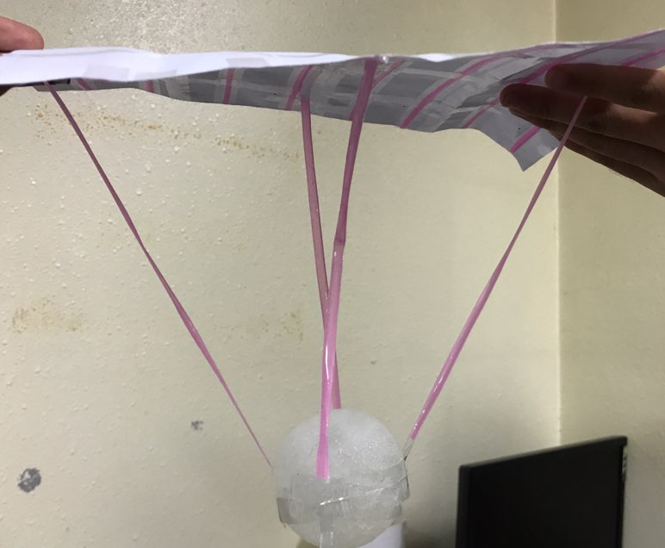
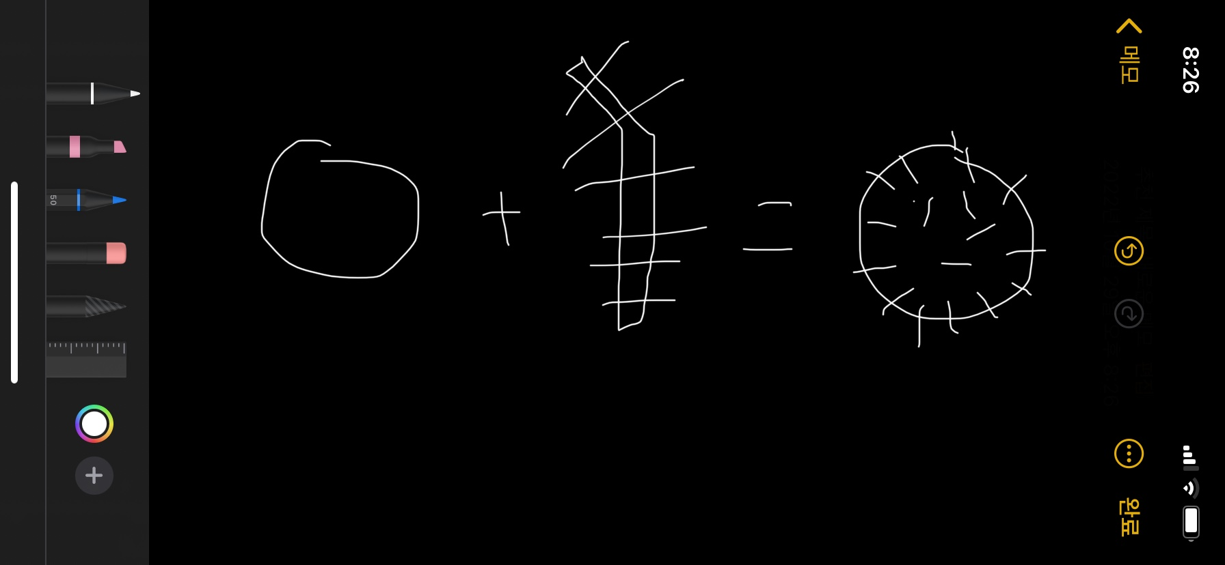
설계 방법
기구 | 기구 구상도 | 설명
낙하산1 |  | 주어진 재료를 활용하여 낙하산 모양의 구조물을 탱탱볼과 결합한 형태
낙하산2 |  | 빨대를 여러 등분하여 탱탱볼과 결합시킨 형태
19

Slide 21
설계 일정
 | 7주차 | 8주차 | 9주차 | 10주차 | 11주차 | 12주차 | 13주차 | 14주차 | 15주차
자료수집 및 의견수립
최대 저점 탱탱볼 설계
최소 저점 탱탱볼 설계
설계제안서 작성 및 발표
테스트 및 보완
최종 보고서 작성
시작품 동영상 촬영
20

Slide 22
역할 분담
이름 | 역할
이은범 | - 회의 진행 및 회의록 수정 및 보완 - 지정 주제 설계제안서 수정 및 보완 - 실험 기록지 작성 및 재료 분배 담당
장경찬 | - 지정주제 설계제안서 초안 - 지정주제 이론 및 자료조사 - 저점이 최소가 되기 위한 탱탱볼 제작 담당
정희암 | - 재료 배합/반죽 담당 - 회의록 수정 및 보완 - 저점이 최소가 되기 위한 탱탱볼 제작 담당
이민우 | - 회의록 작성 - 재료 배합/반죽 담당 - 저점이 최대가 되기 위한 탱탱볼 제작 담당
서수원 | - 지정주제 이론 및 자료조사 - 회의 및 실험을 위한 미디어자료 담당 - 저점이 최소/최대가 되기 위한 탱탱볼 제작 담당
21

Slide 23
참고 자료
- 출처 -
[탱탱볼 만들어지는 원리]
https://prezi.com/jahd1hz7xl1p/presentation/?frame=816292b27cb3c2d2dc837c07cc68b5d1023de09a
https://m.blog.naver.com/bcbu3kixd/220671572011
[탄성력]
https://m.terms.naver.com/entry.naver?docId=3343496&cid=47338&categoryId=47338
[작용 반작용]
https://m.terms.naver.com/entry.naver?docId=940834&cid=47338&categoryId=4733
[사진 자료]
https://m.blog.naver.com/ktojja/221967026981
[완충 작용]
https://m.terms.naver.com/entry.naver?docId=338588&cid=50314&categoryId=50314
22

Slide 24
감사합니다
23

